Slide 1



チーム: NITKC

Slide 2

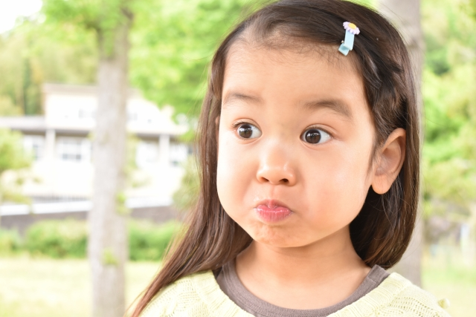
背景
テーマ
国際交流
外国人との
“コミュニケーション"
・言葉
・文法
・ジェスチャー
言葉のいらないコミュニケーション

Slide 3
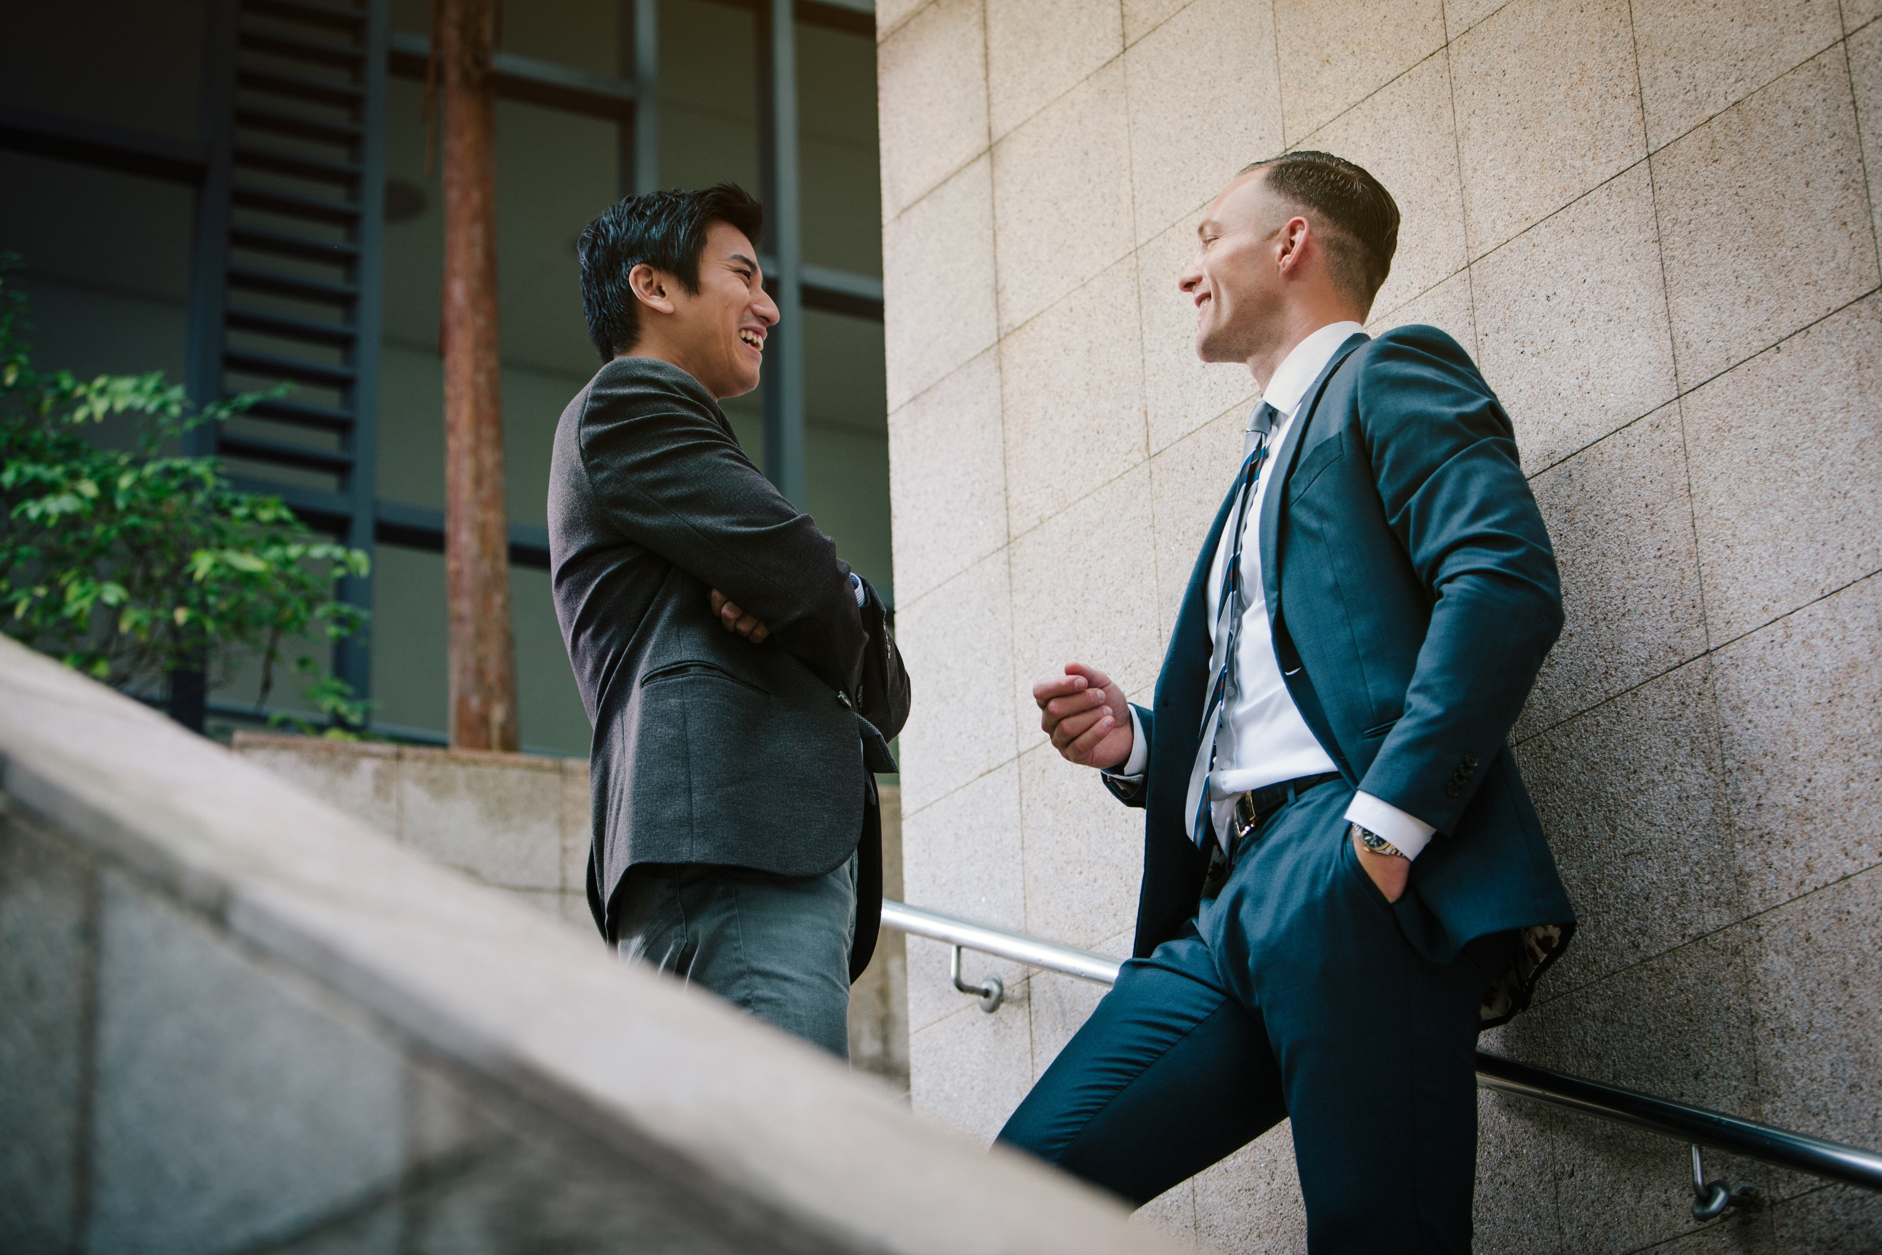



背景
国際交流
変顔

Slide 4
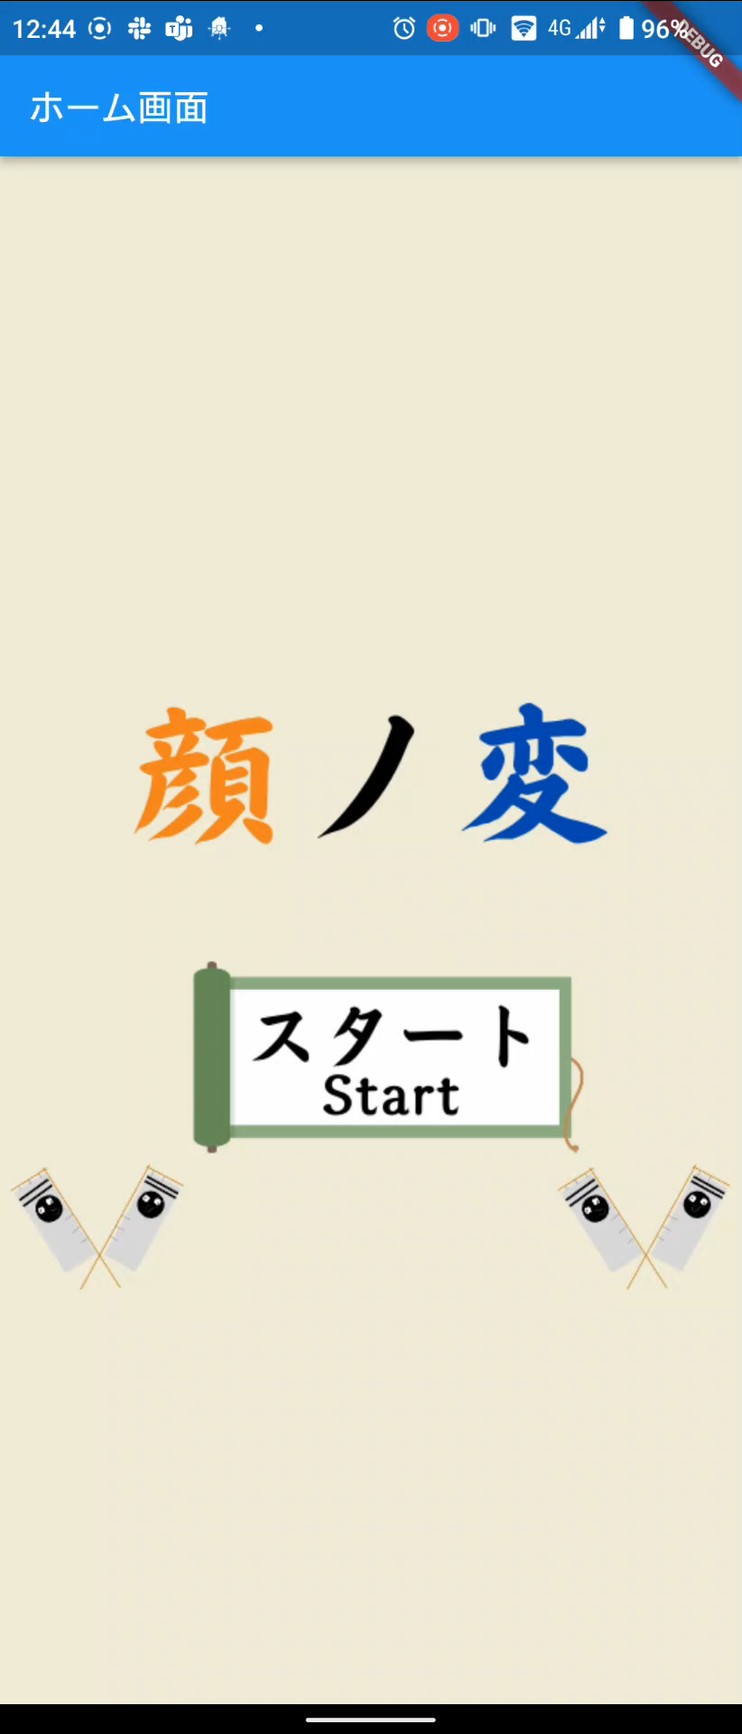
デモンストレーション

Slide 5
アプリ紹介
写真を撮影して変顔バトル → 画像の情報から，勝敗が決定
負ければSNSへの変顔送信 → 撮影した変顔の共有が可能

Slide 6
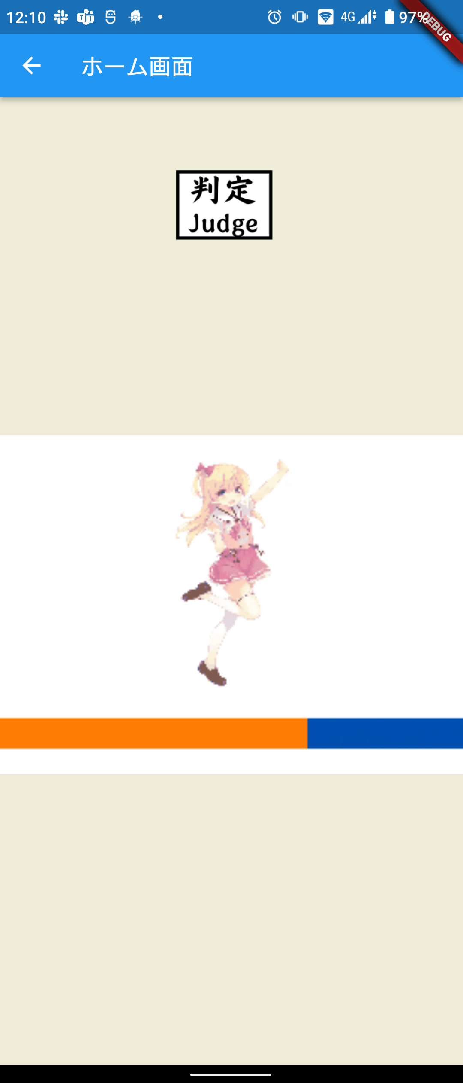
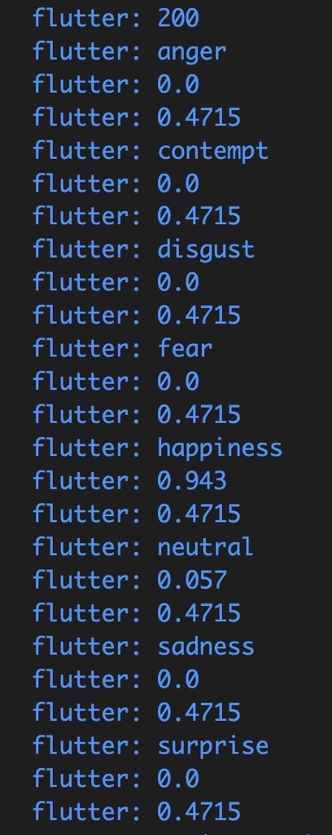
戦機能
Face APIを用いた画像認識
→二枚の画像から感情の度合いを取得
判定中の演出
→バーが左右に動くとともに温泉娘が
動き緊迫感を演出

Slide 7
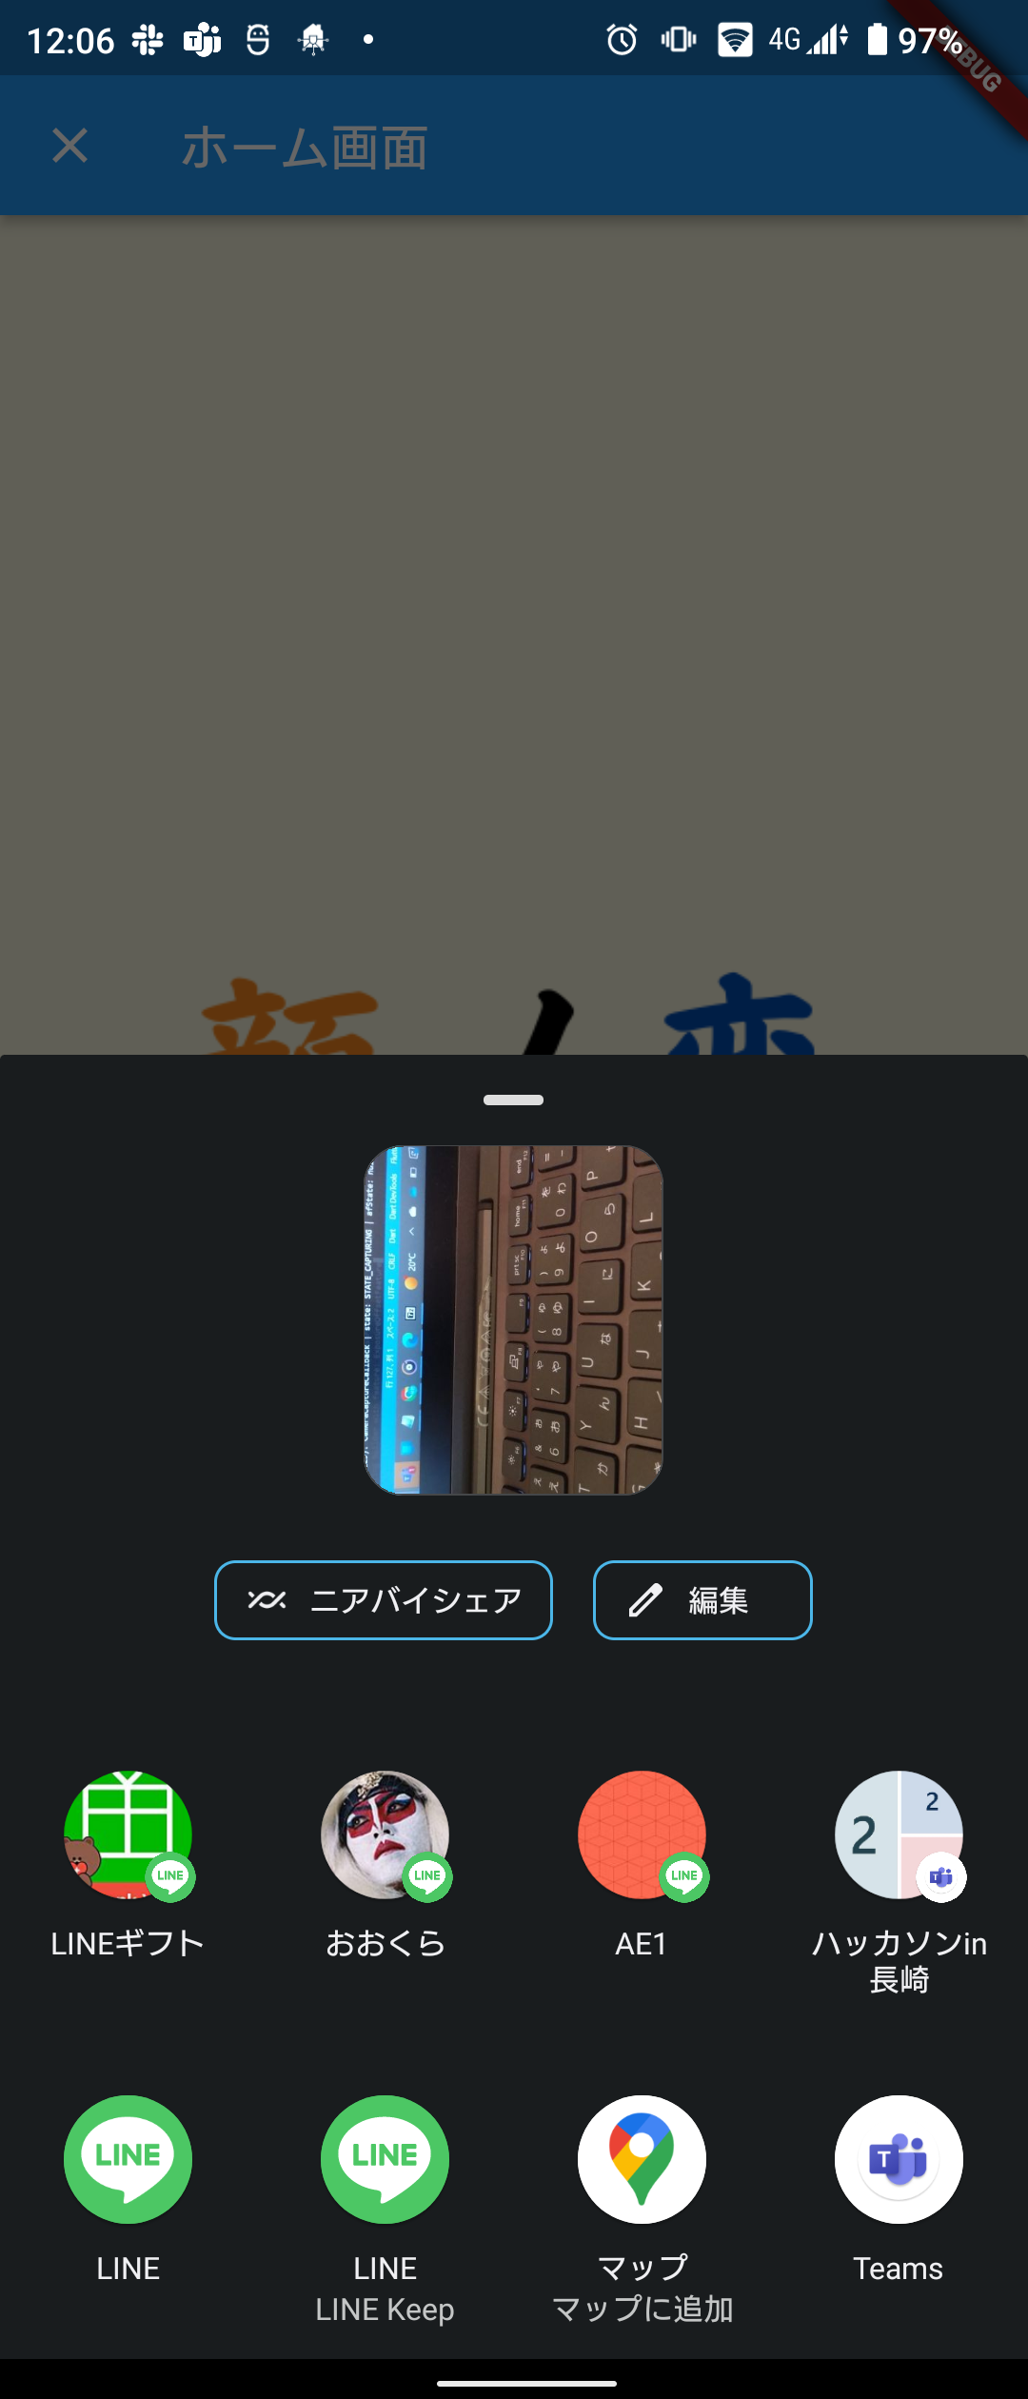

共有機能
変顔画像を保存・各SNSへの共有が可能
長期的な関係をもつための手助けに

Slide 8
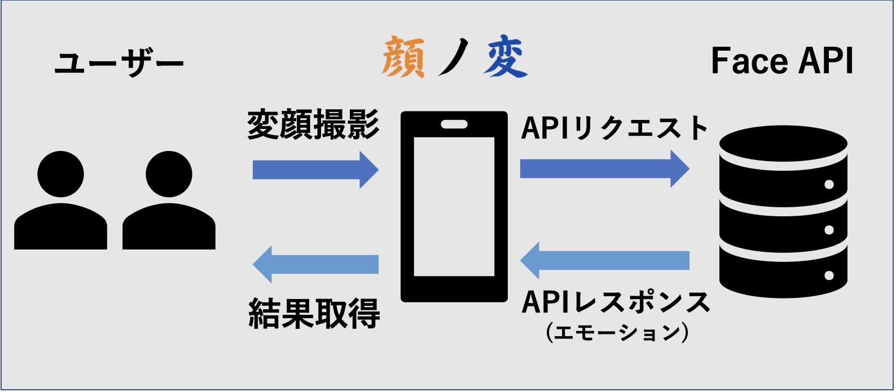
システム詳細設計
撮影した変顔の画像をFace APIにリクエスト
APIからエモーション
の情報をレスポンス
変顔の勝敗を決定する

Slide 9
まとめ
「変顔」から仲良くなるきっかけをつくるアプリ
戦機能：相手との新しいコミュニケーション手段
共有機能：長期的な関係を構築する手助けに！
国際交流
変顔
「国際交流を築く第一歩に」

